Slide 1

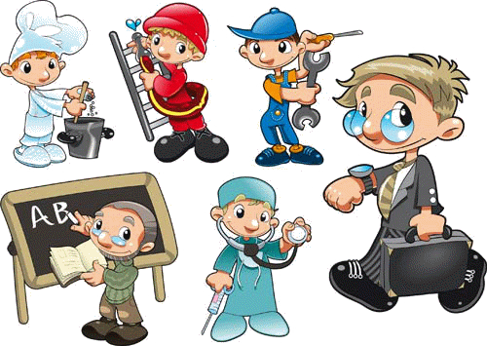
Муниципальное бюджетное общеобразовательное учреждение
«Чистенская школа – гимназия»
Симферопольского района Республики Крым
Презентация
Предметная область:
«Начальное образование»
«Профессии»
Работу выполнила:
ученица 2-б класса
Исмаилова Саиде Джаферовна
МБОУ «Чистенская
школа-гимназия»
Руководитель:
Аблитарова Нара Ибазеровна
учитель начальных классов
МБОУ «Чистенская
школа-гимназия»
2018 год

Slide 2
Что такое профессия?;
Профессия моей бабушки;
Профессия моего дедушки;
Выводы
План:

Slide 3
Познакомиться с профессиями своих бабушки и дедушки
Цель:
Узнать у своих близких родственников об их профессиях;
Чем важны эти профессии;
Почему они выбрали эти профессии.
Задачи:

Slide 4

Что такое
ПРОФЕССИЯ?
Из толкового словаря мы узнаем что:
Профессия – это основное занятие человека,
его трудовая деятельность

Slide 5


Slide 6


Кто учит детишек читать и писать, природу любить, стариков уважать? Конечно же учитель!
Профессия моей бабушки, Гульнары Рефатовны, учитель истории.
В 1975 году она закончила Ленинабадский педагогический институт и вот уже почти 50 лет работает учителем.
Учит детей любить свою историю, и с уважением к ней относиться.
\.

Slide 7

Почему она выбрала эту профессию?
Потому что профессия учитель – одна из самых важных и нужных. Ведь именно учитель воспитывает в нас трудолюбие и ответственность за свои поступки, любовь к своей стране и чувство собственного достоинства..
Моя бабушка очень любит работать с детьми, воспитывать их, давать им знания.
\.

Slide 8


Правила движения знает без сомнения
Вмиг заводит он мотор,
На машине мчит…….. (шофёр)
Мой дедушка всю жизнь проработал шофёром.
И хотя он давно уже на пенсии, но всегда с радостью вспоминает о своей профессии.

Slide 9
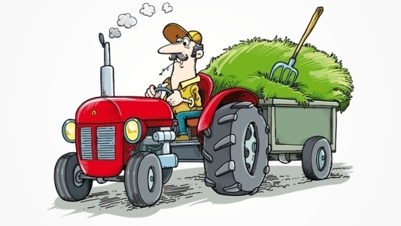
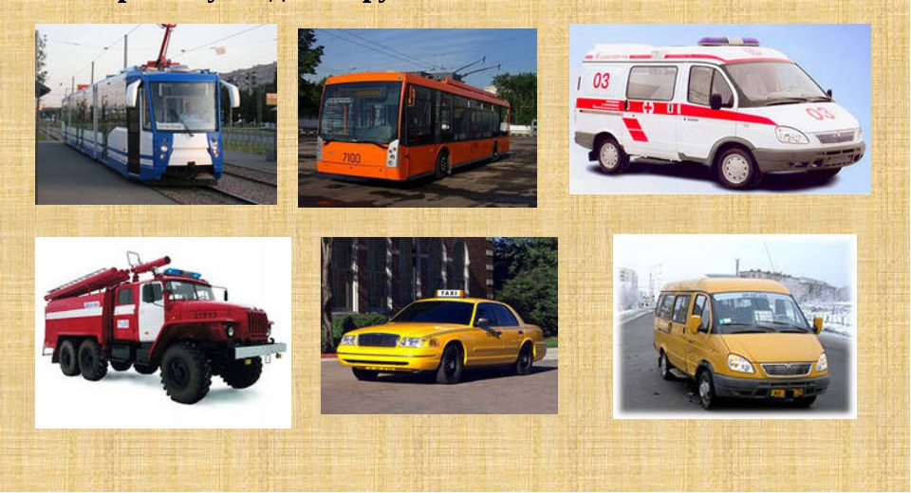
А где применяется эта профессия?
Профессия шофер широко применяется в различных областях современной жизни:
На промышленных предприятиях;
В отрасли сельского хозяйства;
На автотранспортных предприятиях

Slide 10

Я на свете недавно живу и историю знаю по книжкам…

Slide 11
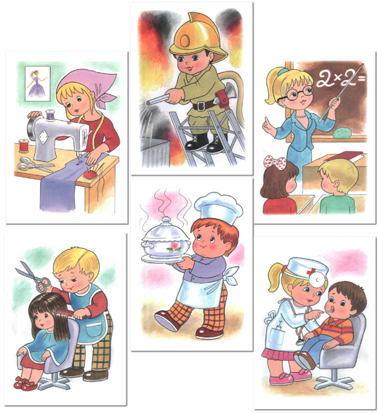
Выводы:
Участвуя в проекте, я многое узнала о различных профессиях, о том насколько они важны в жизни людей. Я думаю ,что выбор профессии – это очень важный и ответственный шаг, от которого во многом зависит будущее благополучие человека

